Slide 1
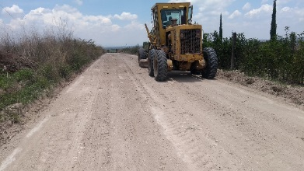
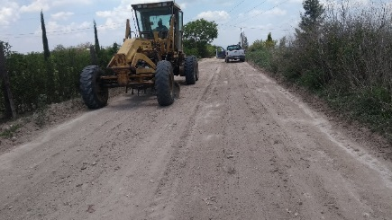
REPORTE MES DE JULIO
MAQUINARIA
RENIVELACION EN LA COMUNIDAD EL CERRITO
FECHA INICIO
CONCEPTO
UNIDAD
CANTIDAD
FECHA TERMINO
17/07/2019
CAMPO DEPORTIVO
CAMINO A NUEVO MEXIQUITO
M2
M2
6,300 13,800
19/07/2019

